Slide 1
Педагогический практикум Плешкова Марина Владимировна, учитель начальных классов МАОУ «СОШ №40» г.Чебоксары
«Развитие креативного мышления
младших школьников»

Slide 2
Обучать без принуждения, чтобы каждый ученик был не просто слушателем, а исследователем, фантазером, изобретателем и просто жил счастливой жизнью общения.
Л. Толстой

Slide 3
Одной из актуальных проблем начального обучения, требующего современного решения, является развитие креативного мышления, творческих способностей младших школьников.

Slide 4
Креативность (лат. Creatio - создание, образ) в переводе с английского языка означает творчество, т.е. в самом общем виде это создание новых, оригинальных, более совершенных материальных и духовных ценностей, обладающих объективной или субъективной значимостью.

Slide 5
Критерии креативности
Беглость мысли– количество идей, возникающих в единицу времени.
Метафоричность- готовность работать в совершенно необычном контексте
Оригинальность–способность производить необычные идеи, отличающиеся от общепринятых.
Гибкость мысли- разнообразные стратегии при решении проблем.

Slide 6
Создание поисковой ситуации
Фишбоун
Ребусы,
Головоломки
Нестандартные задания
Методы развития креативного мышления
«Мозговой штурм»
Ролевые игры
Сочинение стихотворений, историй
Метод «Если бы…»

Slide 7
«Мозговой штурм»
Правила проведения «Мозгового штурма»
Участвуют все.
Все высказываются и все слушают.
Все имеют равные права.
Все способствуют мирному разрешению конфликтных ситуаций.
Высказанные мысли и предложения не критикуются и не обсуждаются.

Slide 8
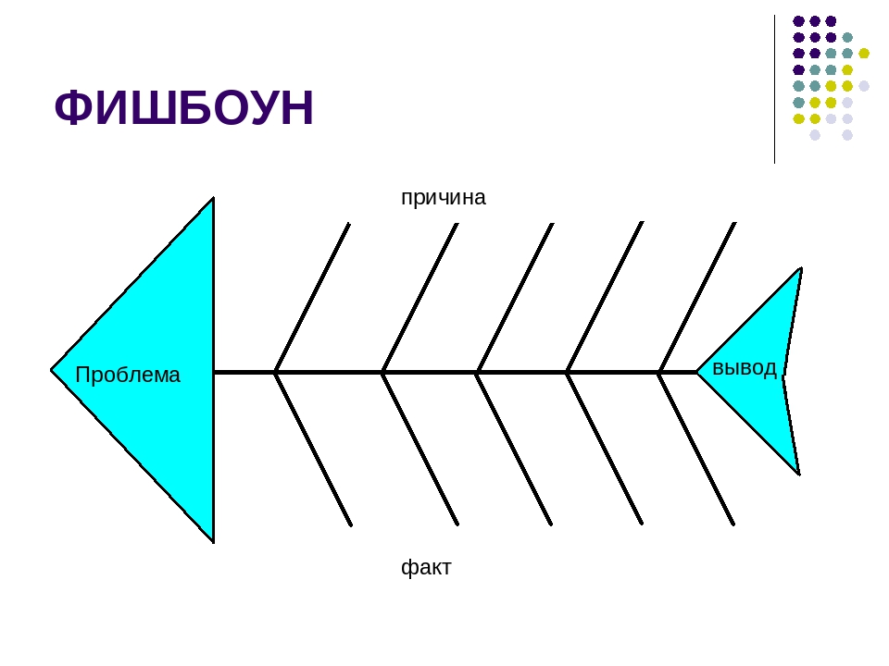
Фишбоун
Голова рыбы –
формулировка проблемы
Хвост рыбы - вывод
Верхние кости –
причины проблемы
Нижние кости –
факты и/или аргументы, подтверждающие причину проблемы

Slide 9
Фишбоун «Растения»
деревья
кустарники
Чтобы определить, к какой группе относится растение, надо рассмотреть его главный отличительный признак: вид ствола (если он есть)
травы
Какие
бывают
растения?
Один большой ствол, покрытый корой,
от которого отходят ветки
Имеют не один ствол, а много стволов.
Имеют мягкие зеленые стебли

Slide 10
Способный -
(толковый словарь Ожегова)
занять внимание, воображение,
интересный

Slide 11
Дидактические игры
«Магазин»
«Летает, не летает»
«От какого дерева лист?»
«Кому что нужно?»
«Отгадай-ка»
«Чьи следы?»
«Похож – не похож»

Slide 12
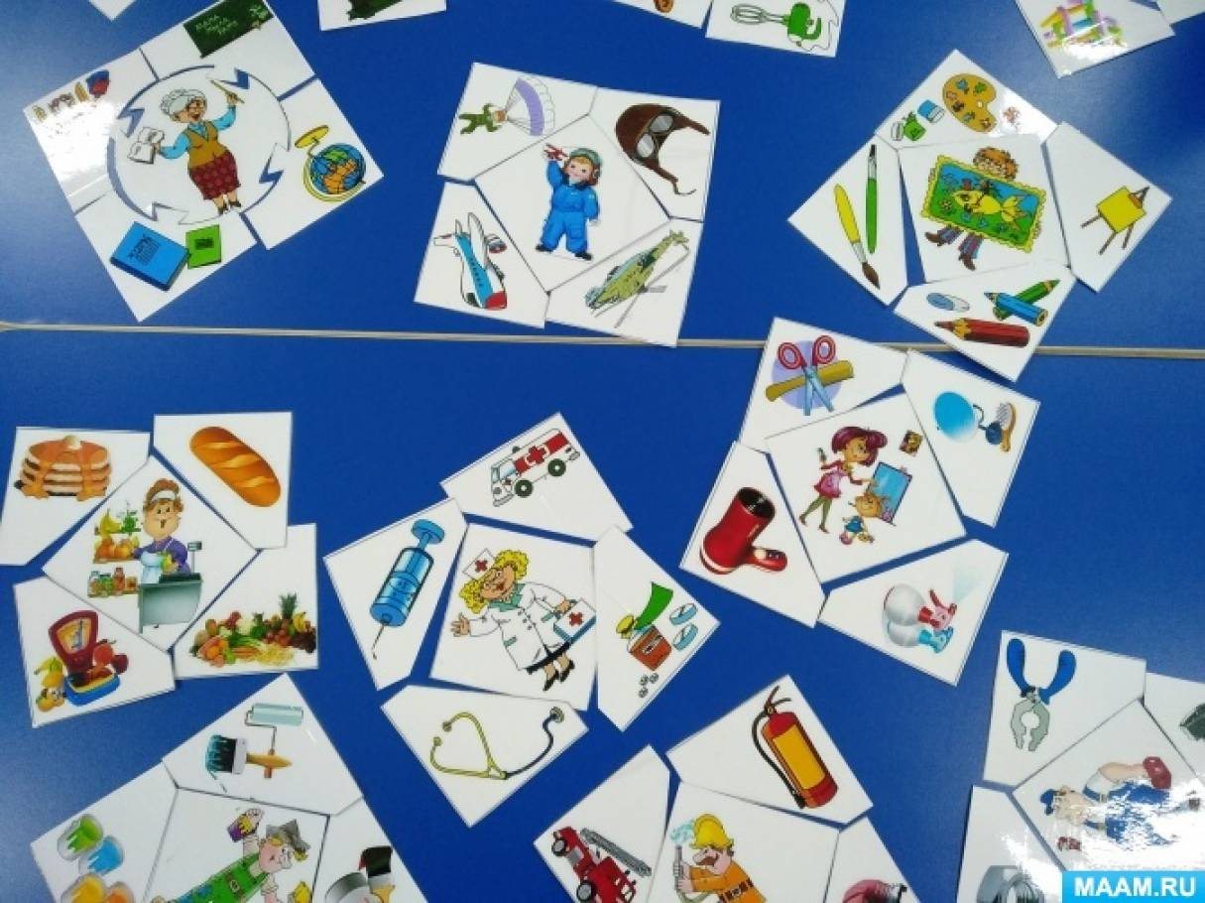
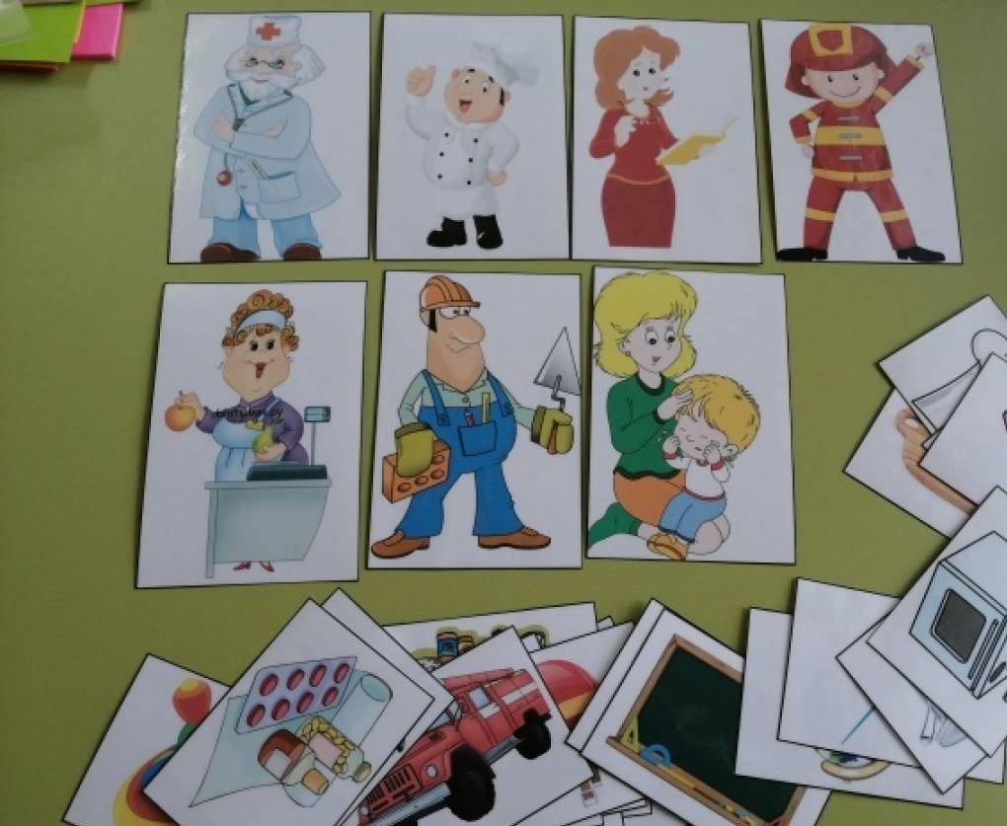
Игра «Кому что надо?»
Правила игры: каждому ребёнку предлагаются 2-3 большие карточки с изображением человека определенной профессии. Ребёнок берёт инструмент и называет его. Рассказывает кому нужен этот инструмент, что им можно делать и кладёт к картинке с изображением человека соответствующей профессии.

Slide 13
«Мы должны воспитывать так, чтобы ребенок чувствовал себя искателем и открывателем знаний».
В.Сухомлинский

Slide 14
Спасибо за внимание!

